Slide 1
三
长方形和正方形
练习八
R·三年级数学下册

Slide 2
1
用一张正方形纸折出五边形、六边形、七边形和八边形。
【课本42页 练习八 第1题】
方法提示：将正方形的一个直角折上去，图形就会多一条边，如下图。

Slide 3
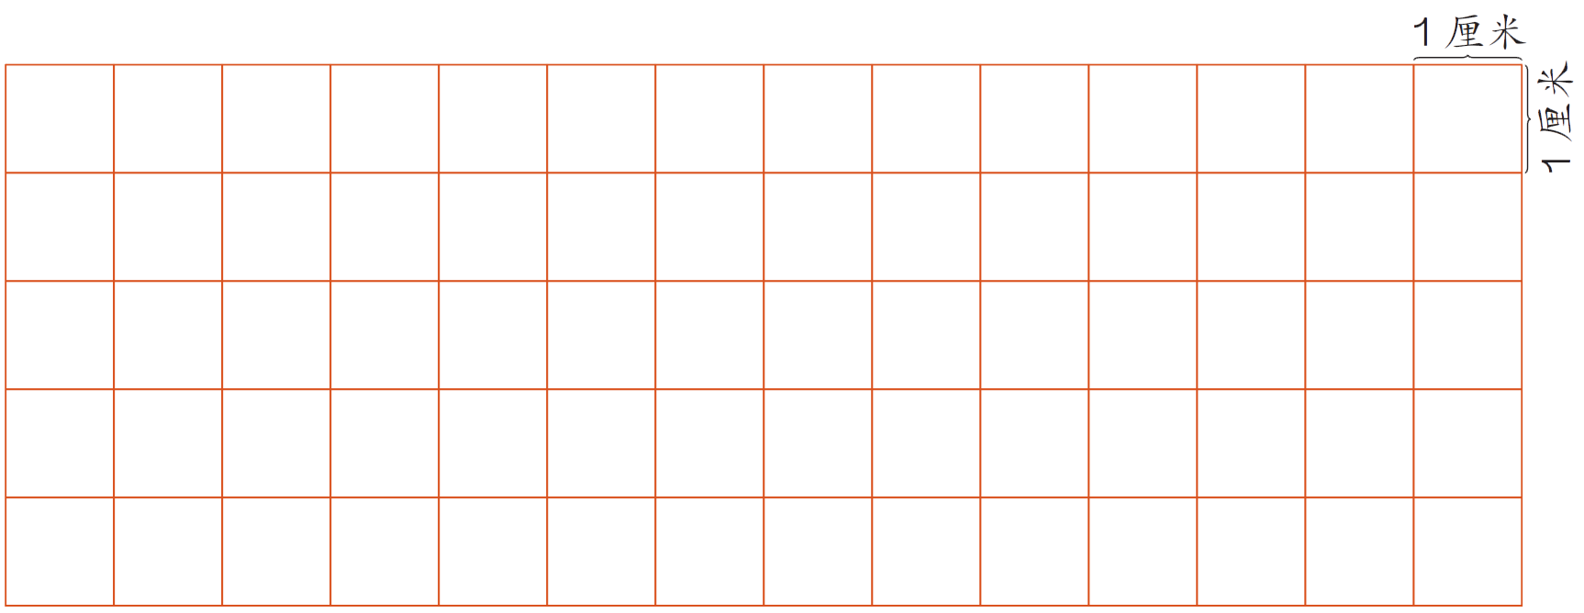
2
按要求在下面的方格上画图形。
（1）长 4 厘米、宽 2 厘米的长方形。
（2）边长为 3 厘米的正方形。
【课本42页 练习八 第2题】

Slide 4
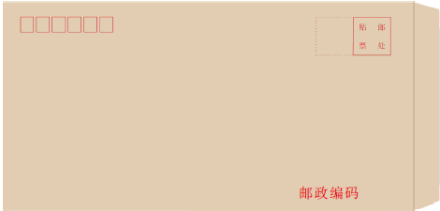
3
信封里装的是个四边形，猜一猜可能是什么形状。
【课本42页 练习八 第3题】
长方形
正方形
有两个直角的四边形
点击答案文字触发超链接

Slide 5
3
信封里装的是个四边形，猜一猜可能是什么形状。
【课本42页 练习八 第3题】

Slide 6
3
信封里装的是个四边形，猜一猜可能是什么形状。
【课本42页 练习八 第3题】

Slide 7
3
信封里装的是个四边形，猜一猜可能是什么形状。
【课本42页 练习八 第3题】

Slide 8
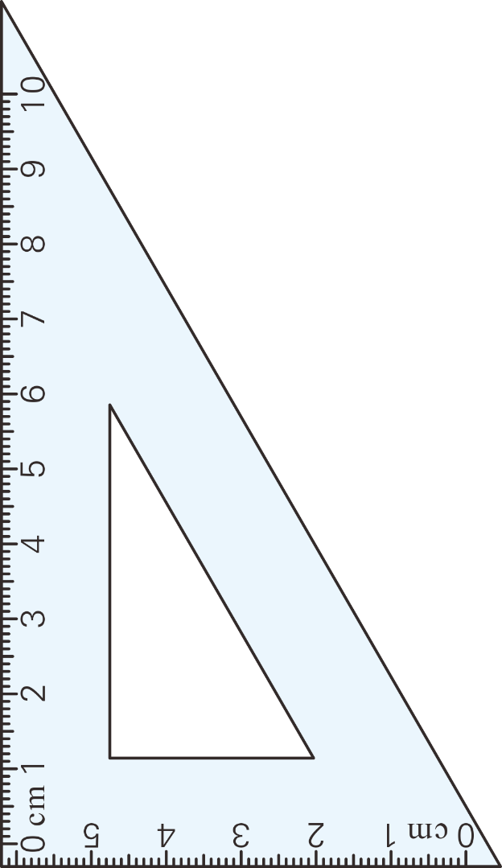
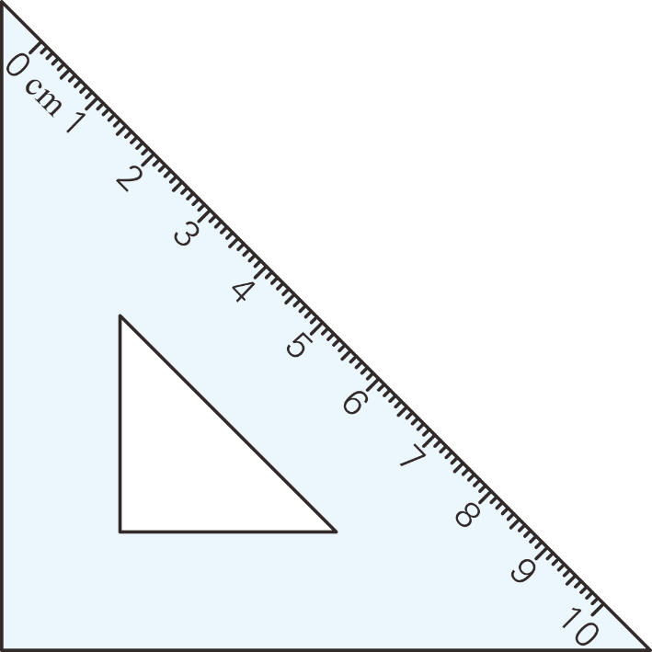
4
用两副同样的三角尺，分别拼成一个长方形和一个正方形。
【课本42页 练习八 第4题】

Slide 9

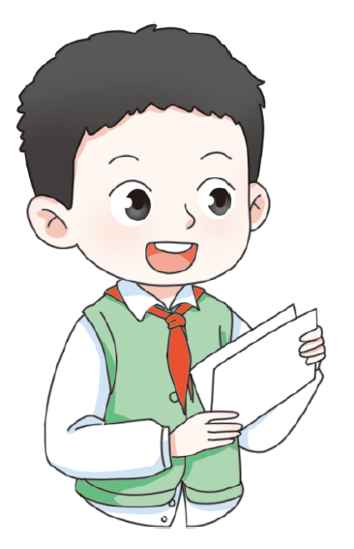
5
试一试，把一个正方形折成相同的两部分。
【课本42页 练习八 第5题】
还有其他折法吗？

Slide 10
6
你能用七巧板拼出五边形和六边形吗?
【课本42页 练习八 第6题】
答案不唯一。

